Slide 1
Wetenschappelijk bewijs: Hoe komt je eraan?
NVN Wetenschapsdag 2017
Dr Jan van den Brand
13 oktober 2017

Slide 2
Disclosure
Disclosure belangen spreker
Geen potentiële belangenverstrengeling
Voor bijeenkomst mogelijk relevante relaties | Geen
Sponsoring of onderzoeksgeld Honorarium of andere vergoeding Aandeelhouder Andere relaties | Nierstichting Nederland: Kolff PostDoc Start-up beurs DKF14OKG07 Geen Nee Geen

Slide 3
Inhoud
Onderzoeks naar de behandeling van membraneuze nefropathie
Empirische cyclus
Een goede vraag is de halve wijsheid
Vertekende resultaten
Onderzoeksontwerp en steekproef
Resultaten, discussie en conclusie

Slide 4
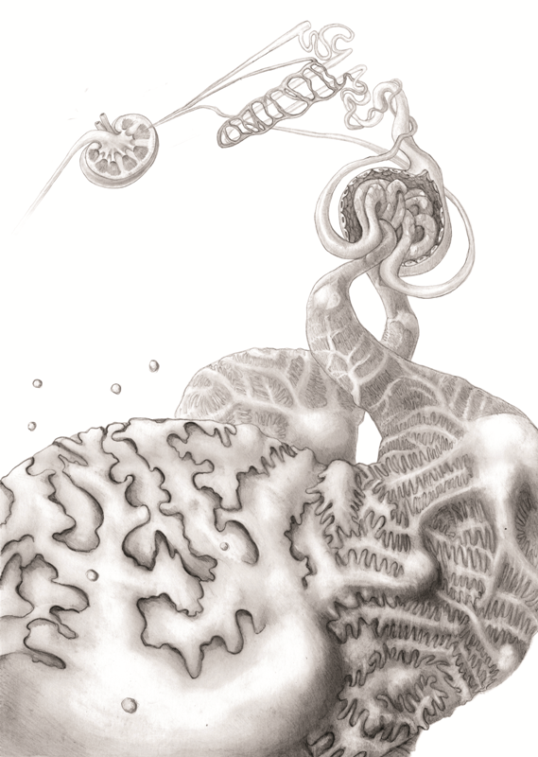
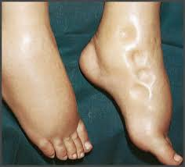
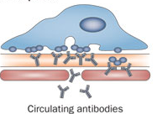
Membraneuze nefropathie

Slide 5
Behandeling van MN
Strikte bloeddruk behandeling
    ACEi remmers en/of angiotensine receptor blokkers
    Plaspillen
  Bij patiënten met erg weinig eiwit in het bloed, thrombose dienst
Hoog risico op nierschade → afweeronderdrukkende medicijnen
Cyclofosfamide en prednison
  + Bewezen effectief
  + Relatief goedkoop
  - Bijwerkingen
    Te weinig witte bloedcellen,
    Infecties,
    Leverschade,
    Risico op kanker
Rituximab
+ Weinig bijwerkingen bekend
- Alleen bestudeerd in ongecontroleerde studies
- Duur
KDIGO Glomerulonephritis Work group.
KDIGO Clinical Practice Guideline for Glomerulonephritis. KI, 2012

Slide 6
Empirische cyclus
Observatie
Evaluatie
Inductie
Toetsen
Deductie

Slide 7
Empirische cyclus
Wat zien we?
Zijn er andere verklaringen?
Hoe zou dat komen?
Meten is weten
Als dat zo is, dan…

Slide 8

Onderzoeksvragen
Is rituximab veiliger dan cyclofosfamide en predison?
Is ritiximab even effectief als cyclophosphamide en prednison?

Slide 9
Een goede vraag…
Patient
Interventie
Tijd
PICO+T
Uitkomst
(Outcome)
Controle

Slide 10
… de halve wijsheid
Wat en waarom? | Goed wetenschappelijk onderzoek start met de juiste vraag. Een goede vraag bevat de PICO+T ingrediënten.
Hoe? | Maak van de volgende vragen PICO+T: Is rituximab veiliger dan cyclofosfamide? Is rituximab even effectief als cyclofosfamide?
Tijd | 3 minuten + 2 minuten nabespreken
Product | Twee onderzoeksvragen volgens PICO+T, klaar om een onderzoek voor te ontwerpen.

Slide 11
Onderzoeksvragen
Wat is het risico op het optreden van bijwerkingen van rituximab in vergelijking met cyclofosfamide en predison binnen vijf jaar na start van behandeling bij patienten met nefrotisch syndroom als gevolg van membraneuze nefropathie?
Wat is de kans op het optreden van respectievelijk, partiële remissie, complete remissie en progressief nierfalen na behandeling met rituximab in vergelijking met cyclofosfamide en predison binnen vijf jaar na start van behandeling bij patienten met nefrotisch syndroom als gevolg van membraneuze nefropathie?

Slide 12
Vertekende resultaten

Slide 13
Selectie bias
Informatie bias
Confounding bias
Onzuivere steekproef
Zuivere steekproef
Willekeurige fout
(ruis, random error)
Kleine steekproef
Groot
Grote steekproef
Klein
Systematische fout
(Bias)
Groot
Klein

Slide 14
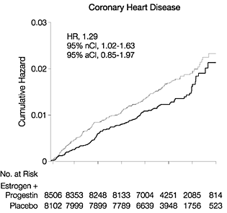
Selectiebias door uitval
P: Post-menopausale vrouwen
I: Hormoon therapie
C: Geen hormoon therapie
O: Hartaanval
T: 1976 tot 1996
>70 000 vrouwen in Nurses Health Study
Vrouwen die lage dosering hormoon therapie gebruikten hadden bijna een halvering van het risico op een hartaanval.
Hormonen
Placebo
Grodstein Ann Int Med 2000
Women’s Health Iniative JAMA 2002

Slide 15
Informatie bias
 | Hartaanval | Geen hartaanval | Totaal
Roker | 80 | 120 | 200
Niet roker | 80 | 720 | 800
Stel 20% van de rokers liegt
 | Hartaanval | Geen hartaanval | Totaal
Roker | 64 | 96 | 160
Niet roker | 96 | 744 | 840

Slide 16
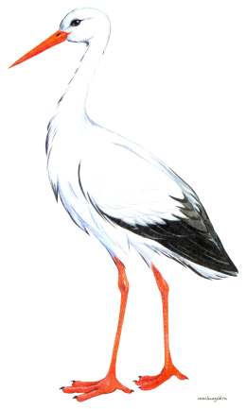

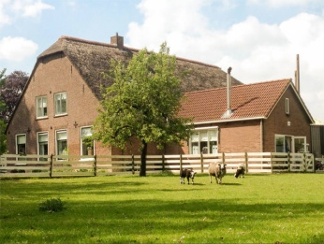
Confounding bias
?

Slide 17

We gaan stemmen
Deze presentatie is geladen zonder de Shakespeak Add-In.
Add-In gratis downloaden? Ga naar http://shakespeak.com/en/free-download/
Internet
1
2
SMS
1
2
Stemmen is anoniem

Slide 18
Mijn opa heeft zijn hele leven gerookt en is 90 geworden. Roken is helemaal niet zo schadelijk. Hier is sprake van:
Selectie bias
Informatie bias
Confounding bias
De vraag gaat open zodra u een sessie en diavoorstelling start.
# Stemmen: 0
Gesloten
Deze presentatie is geladen zonder de Shakespeak Add-In.
Add-In gratis downloaden? Ga naar http://shakespeak.com/en/free-download/
Internet | Dit tekstvak wordt gebruikt om de verschillende stemmethodes uit te leggen.
SMS | De juiste uitleg wordt hier ingevuld nadat u een sessie heeft gestart.

Slide 19
Mijn opa heeft zijn hele leven gerookt en is 90 geworden. Roken is helemaal niet zo schadelijk. Hier is sprake van:
A.
Selectie bias
Deze voorbeeld resultaten zullen op 0 gezet worden zodra een sessie en diavoorstelling gestart zijn.
Voel u vrij om ondertussen de layout van de resultaten te veranderen (bv. de kleur)
33,3%
B.
Informatie bias
66,7%
C.
Confounding...
100,0%
Gesloten

Slide 20
Onderzoeksontwerp en steekproef

Slide 21



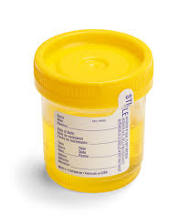
Dwarsdoorsnede onderzoek

Slide 22
Patiënt controle onderzoek

Slide 23
Cohort onderzoek

Slide 24

Gerandomiseerd experiment (RCT)
A
B

Slide 25
Onderzoeksontwerpen op een rijtje
Dwarsdoorsnede
Hoe vaak komt een ziekte voor?
+ Snel en relatief goedkoop
- 1 moment in de tijd, dus geen oorzaak-gevolg relaties
Patiënt-controle
Wat is de oorzaak van een ziekte?
+ Zeldzame ziekten of uitkomsten
+ Relatief goedkoop
- Terug in de tijd:
Informatie bias
Cohort
Wat is de oorzaak van een ziekte?
Voorspellen van ziekte.
+ Veel informatie over blootstelling
- Duur
- Duurt lang
RCT
Werkt een behandeling?
Welke behandeling is het beste?
+ Geen confounding bias
- Extreem duur
- Duurt lang

Slide 26
Onderzoeksvragen
Wat is het risico op het optreden van bijwerkingen van rituximab in vergelijking met cyclofosfamide en predison binnen vijf jaar na start van behandeling bij patienten met nefrotisch syndroom als gevolg van membraneuze nefropathie?
Wat is de kans op het optreden van respectievelijk, partiële remissie, complete remissie en progressief nierfalen na behandeling met rituximab in vergelijking met cyclofosfamide en predison binnen vijf jaar na start van behandeling bij patienten met nefrotisch syndroom als gevolg van membraneuze nefropathie?

Slide 27
Welke van de vier onderzoeksontwerpen is het meest geschikt om de onderzoeksvragen te beantwoorden?
Dwarsdoorsnede onderzoek
Patiënt-controle onderzoek
Cohort onderzoek
Gerandomiseerde proef
De vraag gaat open zodra u een sessie en diavoorstelling start.
# Stemmen: 0
Gesloten
Deze presentatie is geladen zonder de Shakespeak Add-In.
Add-In gratis downloaden? Ga naar http://shakespeak.com/en/free-download/
Internet | Dit tekstvak wordt gebruikt om de verschillende stemmethodes uit te leggen.
SMS | De juiste uitleg wordt hier ingevuld nadat u een sessie heeft gestart.

Slide 28
Welke van de vier onderzoeksontwerpen is het meest geschikt om de onderzoeksvragen te beantwoorden?
Deze voorbeeld resultaten zullen op 0 gezet worden zodra een sessie en diavoorstelling gestart zijn.
Voel u vrij om ondertussen de layout van de resultaten te veranderen (bv. de kleur)
A.
Dwarsdoorsnede onderzoek
25,0%
B.
Patiënt-controle onderzoek
50,0%
C.
Cohort onderzoek
75,0%
D.
Gerandomiseerde proef
100,0%
Gesloten

Slide 29
Steekproef

Slide 30
Uitkomstdefinities
Alle bijwerkingen
Ernstige bijwerkingen
Partiële remissie
  Geen nefrotisch syndroom,
  nog wel eiwit in urine
Complete remission
  Geen eiwit in urine
Nierfalen
  Verdubbeling kreatinine
  Dialyse behandeling nodig
  Overlijden
Bijwerkingen
Te weinig witte bloedcellen | Verminderde vruchtbaarheid
Te weinig bloedplaatjes | Kanker
Blaasontsteking met bloeding | Milde hart- of vaataandoeningen
Haaruitval | Ernstige hart- of vaataandoeningen
Infectie | Botontsteking of botbreuk
Leverschade | Reactie op injectie
Hoog bloedsuiker
Notes:
Any untoward event following the administration of a pharmaceutical product resulting in:
- Permanent or significant disability,
Teratotoxicity,
Requires hospitalization or prolongation thereof,
Is life treatening,
Death,

Slide 31
Resultaten

Slide 32
Patiëntkarakteristieken bij begin
Variabele | Rituximab (n=100) |  | Cyclofosfamide (n=103) |  | p
Mannen | 72% |  | 76% |  | 0.55
Leeftijd (in jaren) | 51.5 | (15.9) | 55.3 | (12.7) | 0.06
Ziekteduur (in maanden) | 11.7 | (4.7-33.0) | 11.0 | (4.7-24.5) | 0.73
Eiwit in urine (g/g kreatinine) | 6.4 | (4.4-8.9) | 8.8 | (5.7-11.7) | <0.001
eGFR (ml/min per 1.73m2) | 59.1 | (26.6) | 58.4 | (22.8) | 0.84
Serum albumine (g/l) | 22.3 | (6.8) | 21.6 | (6.6) | 0.42
Eerdere afweeronderdrukkende therapie | 32% |  | 12% |  | <0.001

Slide 33
Resultaten
cyclofosfamide
rituximab
HR_{adj} = 0.32 (0.15 – 0.68 )
HR_{adj} = 0.63 (0.45 – 0.89)

Slide 34
Discussie
Eenderde van de rituximab patiënten heeft al eens gereageerd op een andere behandeling
Patiënten die met cyclofosfamide werden behandeld hadden hogere eiwituitscheiding in urine
Rapporteren dokters in Nederland dezelfde bijwerkingen (en even vaak) als in Italië?
Resultaten gelden alleen voor korte termijn (<5 jaar)
Rituximab lijkt veiliger dan cyclofosfamide, maar minder partiële remissies

Slide 35
Empirische cyclus
Deel van de patiënten lijkt baat te hebben bij rituximab, deel bij cyclofosfamide
Cyclofosfamide is effectief maar veel bijwerkingen.
Rituximab is misschien effectief, minder bijwerkingen
Wat zien we?
Zijn er andere verklaringen?
In de rituximab groep:
Hebben patiënten al eens gereageerd op vorige behandeling
Waren patienten minder ziek
Werden bijwerkingen minder goed bijgehouden
Hoe zou dat komen?
Rituximab werkt op een deel van afweercellen, cyclofosfamide op alle afweercellen
Meten is weten
Als dat zo is, dan…
Zou rituximab net zo goed kunnen werken als cyclofosfamide, maar minder bijwerkingen geven

Slide 36
Leerpunten
Wetenschap zorgt voor nieuwe kennis door het doorlopen van de empirische cyclus
Ieder onderzoek begint met een scherpe vraagstelling
Bias ligt altijd op de loer, de drie hoofdvormen zijn:
  Selectiebias
  Informatiebias
  Confounding bias
Onderzoekers proberen altijd zoveel mogelijk bias te voorkomen

Slide 37
